Slide 1
Графическое представление множеств

Slide 2

Пересечение множеств
Круги Эйлера
X
Y
X
Y
М
X ∩ Y
X ∪ Y
Р
Объединение множеств
Дополнение Р до М

Slide 3
Круги Эйлера
X = {Ш,К,О,Л,А}
Y = {У,Р,О,К}
М
X
Ш
Y
К
У
А
О
Р
Р
Л
Р подмножество М
X - Y = {Ш,Л,А}

Slide 4
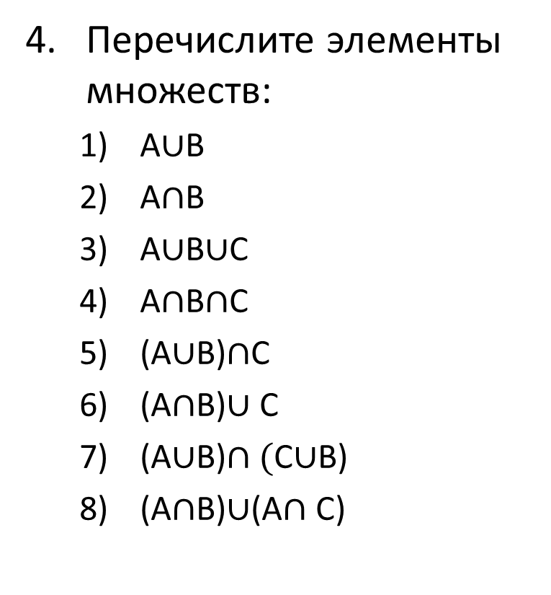







Вопросы и задания
A
B
C

Slide 5
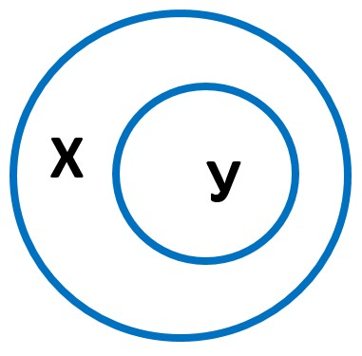
Вопросы и задания
Задача 1.
Множества Х и У изображены на рисунке
Выберите Х ⋂ У
Х
У
∅
Нет ответа

Slide 6
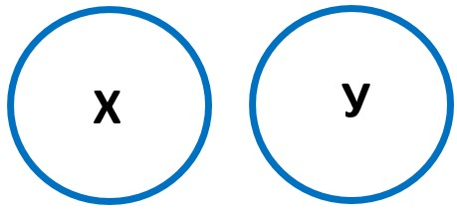
Вопросы и задания
Задача 2.
Множества Х и У изображены на рисунке
Выберите Х ⋂ У
Х
У
∅
Нет ответа

Slide 7
Вопросы и задания
Задача 3.
Что изображено на рисунке?
Х ⋂ У
У ⋃ В
Х дополнение до У
Х подмножество У
У подмножество Х

Slide 8
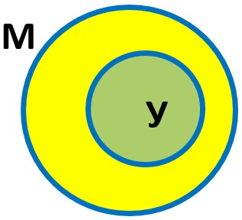
Вопросы и задания
Задача 4.
Что означает желтая область на рисунке?
М ⋂ У
У ⋃ М
дополнение М до У
М подмножество У
дополнение У до М

Slide 9
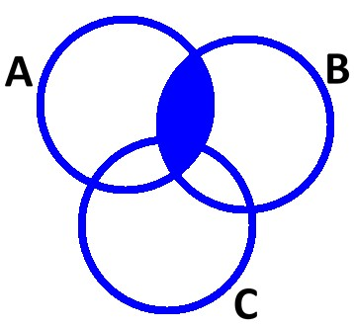
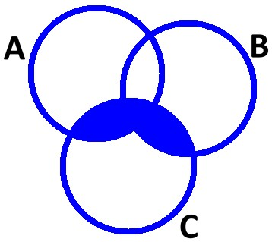
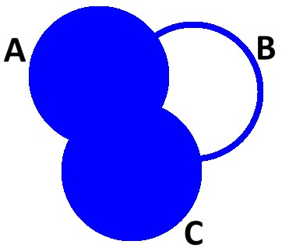
Вопросы и задания
Задача 5. Какому множеству соответствует заштрихованная область?

Slide 10
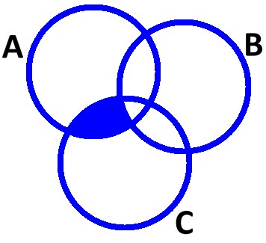
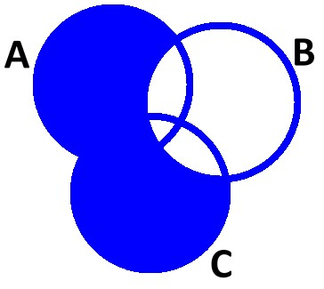
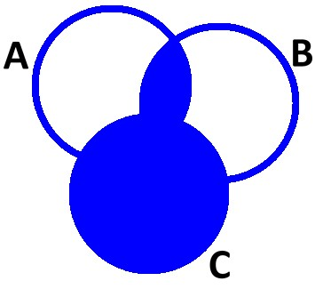
Вопросы и задания
Задача 6. Какому множеству соответствует заштрихованная область?

Slide 11
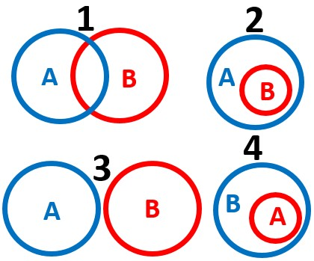
Вопросы и задания
Задача 7.
Какой рисунок соответствует выражению
А ⋂ В = А
А ⋃ В = А
А ⋃ В = В
А ⋂ В = ∅
А - В = ∅

Slide 12
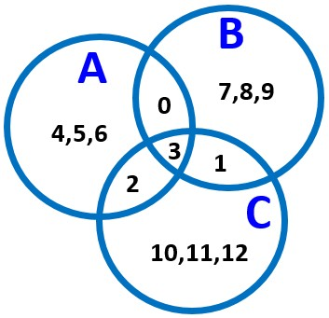
Вопросы и задания
Задача 8.
Определите по рисунку множество соответствующее:
А ⋂ В
А ⋃ С
(А ⋃ С) ⋂ В
А ⋂ В ⋂ С
А ⋃ В – С
(А ⋂ В) ⋃ С
в ответе укажите элементы через запятую в порядке возрастания?
Пример: 1,2,3,4,5

